Slide 1
网 页 编 程
第三章 表单与表单元素

Slide 2
回 顾
表格在网页中的作用
如何创建表格
表格的基本结构
表格标签及其属性
单元格的合并

Slide 3
本章目标
什么是表单？
表单如何使用？
如何创建表单？
了解表单和表单元素之间的关系
掌握 表单元素 的使用

Slide 4
表单的应用
表单在商务上的应用
  网上预定商品
  网上商品拍卖
表单在各种社会机构中的应用
  网上调查
  网络咨询
表单在网络上其它应用
  网络人才招聘
  网络社区注册

Slide 5
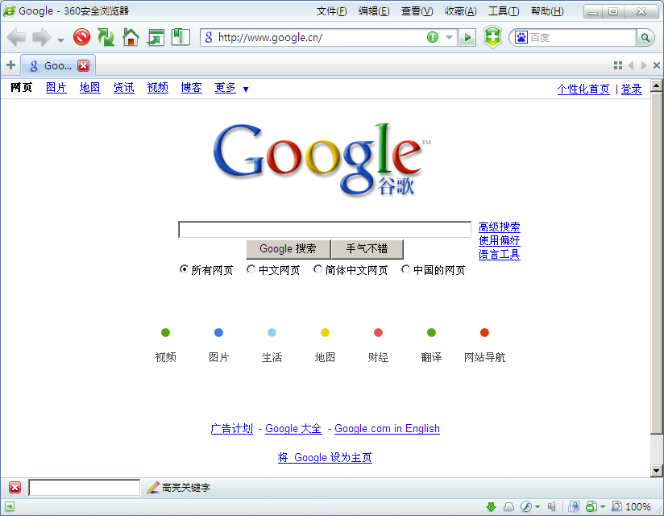
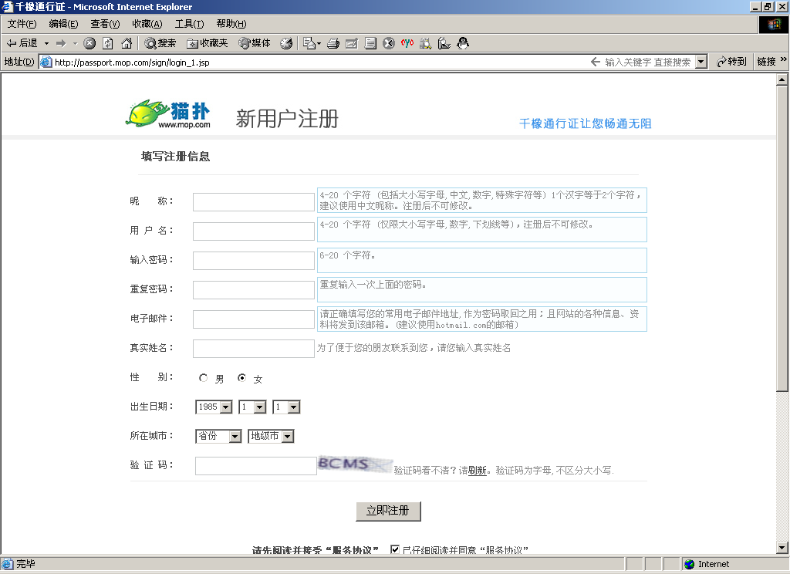
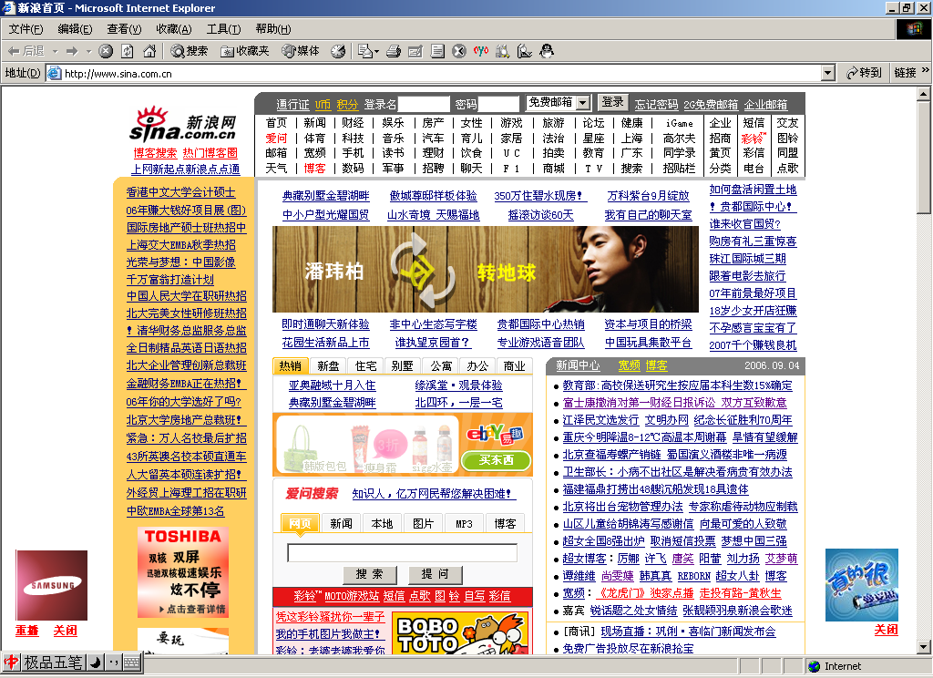
表单应用

Slide 6
表单元素--文本框、密码框
文本框
  标签： <input type=“text”>
  属性：type，name，size，maxlength，value，readonly
密码框
  标签：<input type=“password”>
  属性： type，name，size，maxlength，value，readonly
Notes:
不同浏览器中，文本框的缺省样式有可能不同，建议自己设置size和maxlength。
密码框输入的数值只是从屏幕上看不到，除非使用的是运行SSL的Web服务器，否则当表单提交给服务器时，浏览器传输的仍然是未加密的数据。因此，虽然监听者不能从屏幕上看到它们，但还是能用电子方式窃取这些信息。

Slide 7
表单元素—文件、多行文本
文件输入框
  标签： <input type=“file”>
  属性：type，name， size，maxlength， readonly
多行文本框
  标签：<textarea></textarea>
  属性： name ，rows，cols，readonly
  文本内容换行符：&#13
Notes:
注：对于 文件输入框 value属性不可用。（因为文件和路径根据系统的差异而千差万别，因此无法为这个控件提供一个默认值）
多行文本框
Rows 用来控制多行文本框可视矩形区域的行数（以字符为单位）
Cols 用来控制多行文本框可视矩形区域的列数（以字符为单位）

Slide 8
表单元素—复选框、单选框
复选框
  标签：<input type=“checkbox”>
  属性：type，name，value，checked
单选框
  标签：<input type=“radio”>
  属性：type，name，value，checked

Slide 9
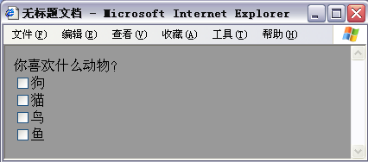
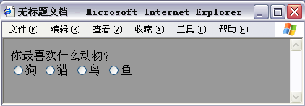
表单元素—复选框、单选框
<form>
你最喜欢什么动物？
<br/>
<input type=“radio” name=“favorite” value=“dog”>狗
<input type=“radio” name=“favorite” value=“cat”>猫
<input type=“radio” name=“favorite” value=“bird”>鸟
<input type=“radio” name=“favorite” value=“fish”>鱼
</form>
<form>
你喜欢什么动物？
<br/>
<input type=“checkbox” name=“pets” value=“dog”>狗
<br/>
<input type=“checkbox” name=“pets” value=“cat”>猫
<br/>
<input type=“checkbox” name=“pets” value=“bird”>鸟
<br/>
<input type=“checkbox” name=“pets” value=“fish”>鱼
</form>

Slide 10
表单元素—下拉列表
下拉列表
  标签：
  <select>
  <option></option>
  </select>
  <select>属性：name，size，multiple
  <option>属性：value，selected
补充：
  <optgroup>标签:
  为<select>主菜单中的每个子项标签都再生成子菜单
Notes:
<option> 使用value属性可以为每个选项设置一个值，当用户选中该选项时，浏览器会将其发送给服务器。如果还没有指定value属性，选项的值将被设置为<option>标签中的内容。
<option value=“dog”>dog</option>
<option>dog</option>
这两者具有同样的值
<optgroup>在HTML4.0中是新引入的标签，目前，<optgroup>标签最大的障碍是它无法嵌套，这样就限制了只能有一层子菜单。但在XHTML将来的版本中，有可能会突破这个限制。

Slide 11
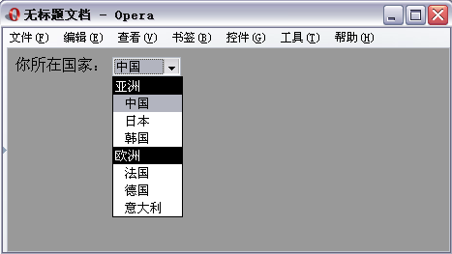
表单元素—下拉列表
<form>
你所在国家：
<select name="country">
<optgroup label="亚洲">
<option>中国</option>
<option>日本</option>
<option>韩国</option>
</optgroup>
<optgroup label="欧洲">
<option>法国</option>
<option>德国</option>
<option>意大利</option>
</optgroup>
</select>
</form>

Slide 12
表单元素—动作按钮
提交按钮
  标签：<input type=“submit”>
  属性：type，name，value
重置按钮
  标签：<input type=“reset”>
  属性：type，value

Slide 13
表单元素—动作按钮
图像按钮
  标签：<input type=“image”>
  属性：src，name，align，alt
点击按钮
  标签：<input type=“button”>
  属性：name，value

Slide 14
表单元素—动作按钮
<button>标签
  标签：<button></button>
  属性：type

Slide 15
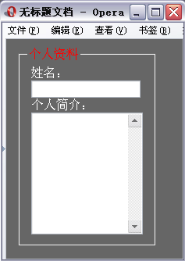
给表单元素标记和分组
<label>标签
  使用label 标签来定义表单元素间的关系
<fieldset>标签 <legend>标签
  将一群相关表单控件形成一个组，并用<fieldset>和<legend>标签来标记这个组
<form>
<fieldset>
<legend title="测试用例">个人资料</legend>
<div>
姓名：<br />
<input type=“text” size="20" /><br />
<label for="texTest">个人简介：</label><br />
<textarea id="texTest" rows="10"></textarea>
</div>
</fieldset>
</form>

Slide 16
Tab 键索引顺序
tabindex 属性
  用来设定按下tab键时焦点的移动顺序
  tabindex 属性值为正整数
    规则：数值越小越先访问，没有tabindex属性或属性为0的元素后被访问

Slide 17
其它相关属性
id 属性
  id属性赋值的名称不会传递给服务器(证明)
  id属性和name属性的区别
title 属性
  作用：用弹出式帮助来给用户提示
style, class, lang, dir 属性
accesskey属性
  作用：设定页面快捷键
    IE 为alt+accesskey属性值，
    FireFox 为alt+shift+accesskey属性值

Slide 18
readonly和disabled属性
readonly属性
  用户不能修改表单控件
  控件值将被传送到服务器
  控件可以被鼠标和通过tab键选定
disabled属性
  用户不能修改表单控件
  控件值将不会被传送到服务器
  控件不能被鼠标和通过tab键选定
意义
  实现自动操作 (演示)

Slide 19
Form标签的三大属性
action属性(必须)
  说明了接收和处理表单数据的应用程序URL
method 属性(必须)
  为浏览器设置表单中的数据传送到服务器的方法
  属性值：get 和 post
Name 属性
<form action=“http://www.sina.com.cn/setup.asp” method=“post” name=“test_Form”>
…….
</form>

Slide 20
get 还是post(补充)
<form action=“http://localhost:8080/cgi-bin/method.cgi" method=“get">
<input type="text" size="10" value=“zhangsan" name=“userName">
<input type="submit" value="GET方式">
</form>
GET /cgi-bin/method.cgi?userName=zhangsan HTTP/1.1
Accept: image/gif, image/x-xbitmap, image/jpeg, image/pjpeg, application/vnd.ms-powerpoint, application/vnd.ms-excel, application/msword, */*
Referer: http://localhost//other.html
Accept-Language: zh-cn
Accept-Encoding: gzip, deflate
User-Agent: Mozilla/4.0 (compatible; MSIE 5.01; Windows NT 5.0)
Host: localhost:8080
Connection: Keep-Alive
POST /cgi-bin/tech/method.cgi HTTP/1.1
Accept: image/gif, image/x-xbitmap, image/jpeg, image/pjpeg, application/vnd.ms-
powerpoint, application/vnd.ms-excel, application/msword, */*
Referer: http://localhost//other.html
Accept-Language: zh-cn
Content-Type: application/x-www-form-urlencoded
Accept-Encoding: gzip, deflate
User-Agent: Mozilla/4.0 (compatible; MSIE 5.01; Windows NT 5.0)
Host: localhost:8080
Content-Length: 9
Connection: Keep-Alive
userName=lisi
<form action="http://localhost:8080/cgi-bin/tech/method.cgi" method= "post">
<input type="text" size="10" value="lisi" name="userName">
<input type="submit" value="POST方式">
</form>
注： 根据 HTTP 规范，GET 用于信息获取，而且应该是 安全的和幂等的。所谓安全的意味着该操作用于获取信息而非修改信息。换句话说，GET 请求一般不应产生副作用。幂等的意味着对同一 URL 的多个请求应该返回同样的结果。

Slide 21
总结
表单是由表单容器和其中的表单元素组成
表单中的各种表单元素及其属性
表单的结构和表单属性

Slide 22
课后练习作业
模拟美食网站的注册页面（结合table做页面布局）
要求：
  姓名
  密码
  性别
  所在城市（省、市）
  个人喜好：各类美食
  个人介绍

